Slide 1
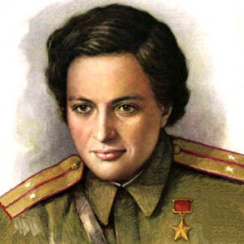
Людмила Павличенко
В грозные годы войны она участвовала в двух тяжелейших войсковых операциях: обороне Одессы и Севастополя. В этих боях хрупкая девушка проявила огромное мужество и самоотверженность. Несколько ранений и огромный счет убитых врагов – вот её вклад в победу над врагом. Волей судьбы она смогла способствовать нашей победе даже на дипломатическом фронте. Людмила Михайловна Павличенко – героиня, женщина и солдат. И сегодня я расскажу Вам её историю труда, любви и военного подвига.

Slide 2
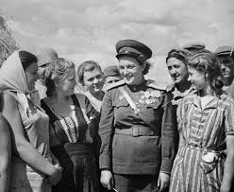
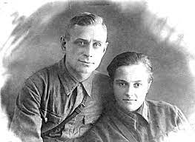
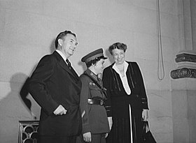
ДЕТСТВО И ЮНОСТЬ
12 июля 1916 года родилась Людмила Михайловна Павличенко – самая результативная женщина-снайпер в мировой истории
Людмила Павличенко (урожденная Белова) родилась 12 июля 1916 года в городе Белая Церковь Киевской губернии. До 14 лет Людмила обучалась в белоцерковской средней школе, а затем семья перебралась в Киев. В 10 классе девушка совмещала учебу и работу, она устроилась шлифовальщицей на киевский завод «Арсенал», там же встретила свою первую любовь – Алексея Павличенко.
В 1932 году у молодоженов родился сын Ростислав. Однако пара в скором времени распалась, и Людмила воспитывала сына сама. Это не помешало ей, отлично образованной девушке, с хорошим знанием английского языка, поступить на исторический факультет Киевского госуниверситета в 1937 году. Людмилу привлекала история, и она хотела заниматься наукой и музейным делом. Как же из такой примерной девушки получился грозный снайпер, спросите вы? По чистой случайности. В один из вечеров девушка гуляла в киевском парке с друзьями. Компания решила зайти в тир ОСОАВИАХИМа пострелять, как принято говорить, «по банкам». Начальник тира, бывший красный командир, сразу приметил девушку, бьющую без промаха. Всеми правдами и неправдами он добился от Людмилы обещания ходить в школу снайперов, которую она с успехом и окончила накануне войны, параллельно с основной учебой в вузе.

Slide 3
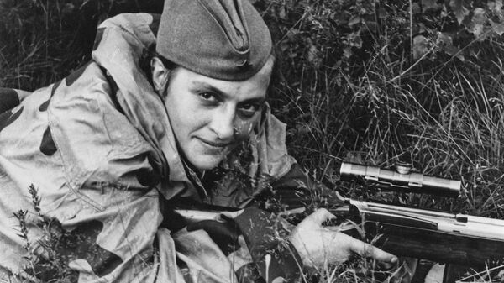
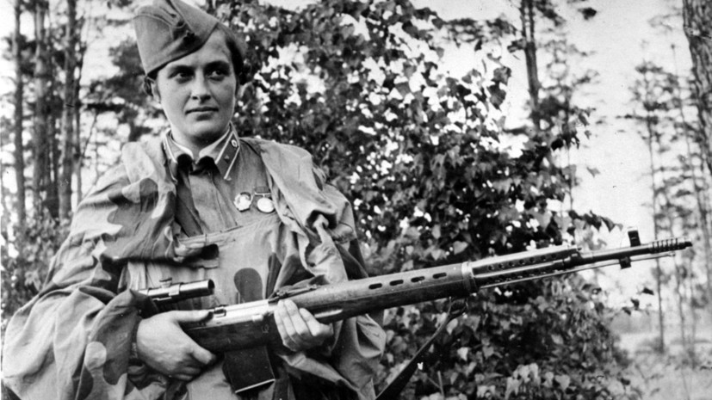
В годы войны
Когда на нашу землю пришел враг, студентка четвертого курса университета Людмила находилась на берегах Чёрного моря – в Одессе проходила музейную практику. Естественно, она записалась добровольцем в войска. Попала в отличную 25-ю стрелковую Чапаевскую дивизию. И ей, и её соединению суждено было воевать на юге нашей страны. Приморская армия, куда входила и дивизия Людмилы, удерживала рубежи на подступах к Одессе. Героическая оборона города длилась с августа по октябрь 1941 года – до момента эвакуации гарнизона.
Именно под Одессой, в районе Беляевки, Людмила, которую долго не допускали к боевой работе, наконец получила возможность проявить себя в бою, и сразу же уничтожила двух врагов. Всего же за время обороны Одессы она записала на свой счёт 179 солдат и офицеров врага. Дивизия Людмилы Павличенко уходила из Одессы одной из последних, советское командование вывезло из города 86 тысяч военнослужащих и 15 тысяч гражданских, предварительно прикрыв отход ещё 125 тыс. жителей города. Теперь 25-й дивизии предстояла ещё более сложная задача – оборона Крыма.

Slide 4
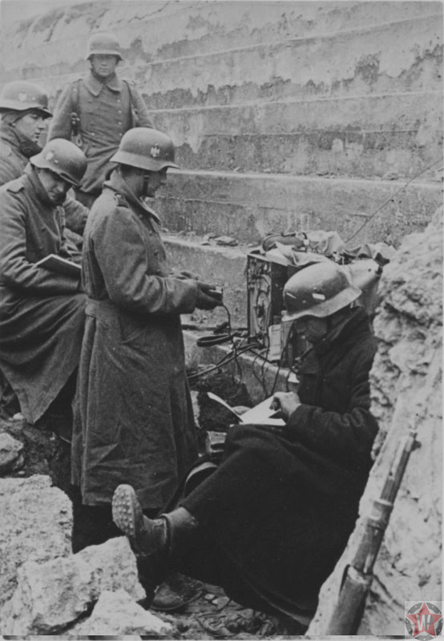
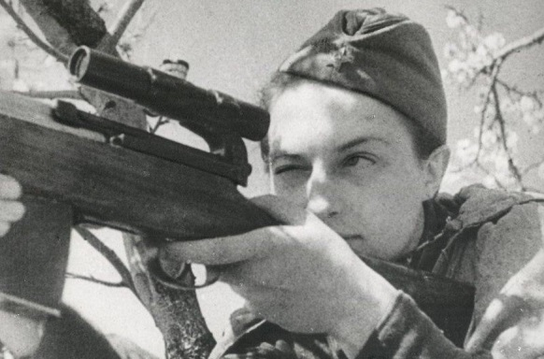
Битва за Севастополь
Противник продолжал двигаться вперед и к ноябрю уже вышел к границам Крыма.Тяжелые бои на полуострове окончились неудачей, и с конца весны 1942 года немцы любой ценой решили брать Севастополь. Началась героическая оборона города, принесшая вечную славу его защитникам, в числе которых была и Людмила Павличенко. Очень скоро немцы, осаждающие город, познакомились с её «фирменным стилем». Часами Людмила находилась на позиции, не открывая огня, в совершенно неподвижном положении, но как только офицерская фуражка со свастикой показывалась над бруствером окопа, следовал выстрел, неизменно попадавший в цель. Немцы начали охоту за русским снайпером, применяя все доступные им средства. Выделяли метких стрелков для противоснайперской борьбы (свыше 30 из них были уничтожены пулей Людмилы Павличенко). Накрывали её предполагаемую позицию массированным пулеметным, минометным и даже артиллерийским огнем, использовали чучела и даже пытались выпускать животных, чтобы отвлечь снайпера. Всё было бесполезно – её счёт продолжал расти, а враг буквально кусал локти от бессилия. В этих боях проявились высокие характеристики снайперской винтовки СВТ-40, которой была вооружена наша девушка-снайпер. Она всегда бережно носила её, завернув в отдельную плащ-палатку, и кропотливо ухаживала за ней. В ответ «светка» не допускала осечек. Накал боёв был таким, что к июню 1942 года на её счету было 309 убитых врагов. И в эти же дни она сама попала под минометный обстрел, получив тяжелое ранение. В июне 1942-го Людмилу эвакуировали в госпиталь на Кавказ.

Slide 5
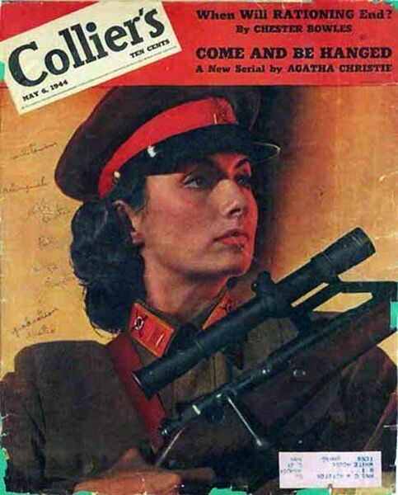
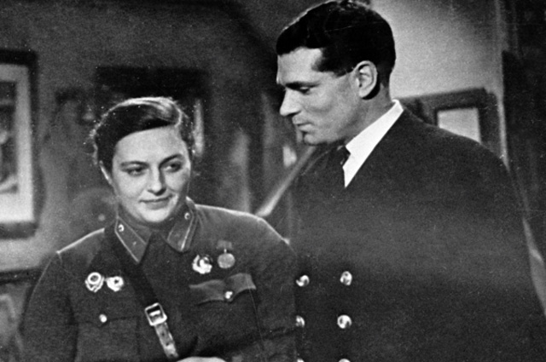
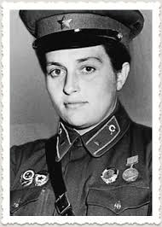
Учитель, дипломат, гражданин
Слава о юной девушке-снайпере, которая бьет без промаха, быстро распространилась по всей стране. Сотни молодых людей и девушек мечтали бить врага из винтовок с оптическим прицелом.
Осенью 1942 года Людмилу и ещё одного снайпера, Владимира Пчелинцева, отправляют в США в составе делегации советской молодежи. За океаном Л. Павличенко смогла помочь своей стране как дипломат. В США Людмила встречалась с президентом Франклином Рузвельтом, но особенно хорошие отношения у нее сложились с первой леди – Элеонорой Рузвельт (они дружили до самой смерти первой леди и встречались более 15 раз). После возвращения из зарубежного турне Людмила Павличенко стала инструктором на снайперских курсах «Выстрел» и помогла родине подготовить свыше 1000 метких стрелков, многие из которых стали результативными снайперами. 25 октября 1943 года ей присвоено звание Героя Советского Союза. После войны Людмила Павличенко смогла окончить университет и работала научным сотрудником при штабе ВМФ СССР в звании майора береговой службы. Людмила Павличенко умерла в возрасте 58 лет (на здоровье сказались фронтовые ранения). Но каждый наш соотечественник благодаря фильмам, книгам хранит память о хрупкой девушке, которая показала врагу, как его могут встретить на нашей земле. А зарубежные «джентльмены» навсегда запомнили, что наши девушки так же сильно любят свою страну и готовы отчаянно и стойко защищать её.

